Slide 1

SCADA E-Lounge UFPE
Monitoramento e Gestão do Eletroposto Smart da UFPE
Disciplina: Sistemas Supervisórios 1 | Professor: Davidson Marques
Alunos: Julius César F. Romanzeira, Marcos Barros C. Melo

Slide 2

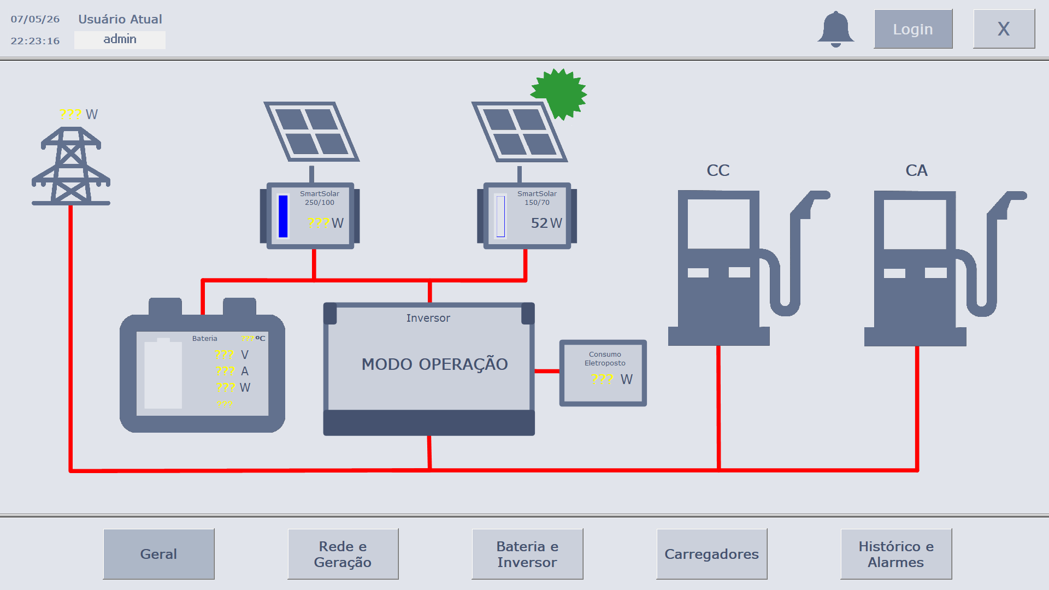
Visão Estratégica do Projeto
Objetivo Central
Desenvolver um sistema SCADA para aquisição de dados em tempo real, facilitando a gestão operacional do Living Lab de mobilidade elétrica.
•
Monitoramento de processos críticos
•
Visualização de dados energéticos
•
Gestão de alarmes e falhas
•
HMI de alta performance focada no operador

Slide 3






Especificações Técnicas
Geração Solar
Armazenamento
Carregadores
9,77 kWp instalados com 17 módulos Jinko. Produção média de 1.100 kWh/mês.
Bateria BYD de 13,8 kWh com 12,8 kW de potência. Garantia de operação off-grid.
Unidade CC de 30kW (WEG) e unidades CA de 22kW/7kW para recarga rápida e semirrápida.

Slide 4
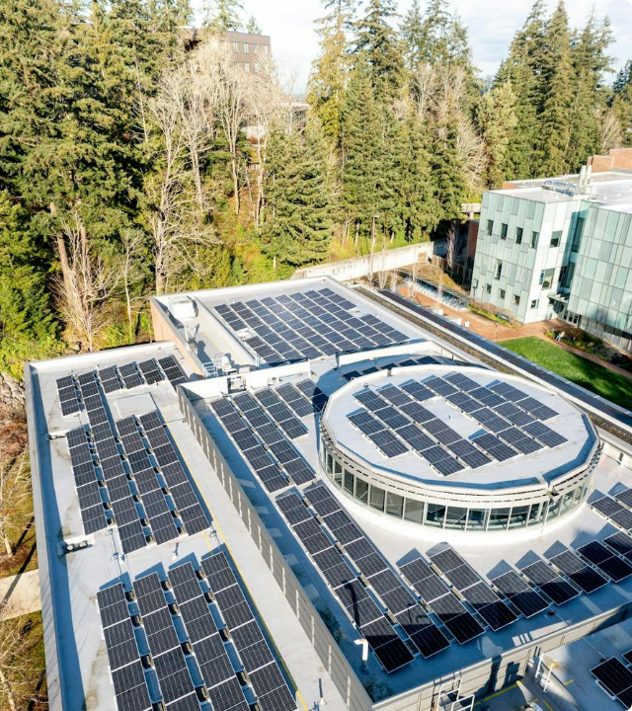
Arquitetura On-Grid e Off-Grid
O sistema é capaz de operar isolado da rede utilizando o armazenamento em baterias e a geração solar para manter cargas críticas.
A integração plena permite escoar excedentes para a rede elétrica ou importar energia conforme demanda do sistema de gestão inteligente MicroRED.

Slide 5
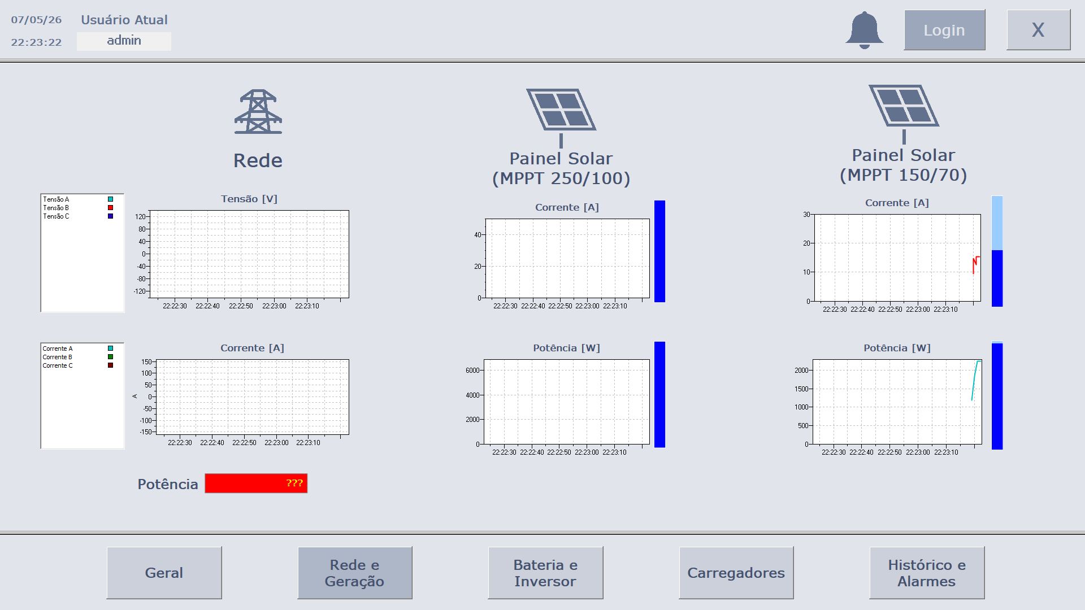
Visão Geral (Topologia)
IHM de Alta Performance
A tela de visão geral apresenta o fluxo energético principal. Utiliza símbolos dinâmicos para indicar o estado de carga (SoC) e a direção do fluxo de potência.
•
Status visual dos painéis solares
•
Nível de bateria em tempo real
•
Indicação de recargas ativas (CC/CA)

Slide 6
Rede e Geração Solar
Dados do Sistema Solar
Monitoramento detalhado dos controladores MPPT 250/100 e 150/70.
O sistema apresenta gráficos de tendência para Tensão e Corrente, permitindo prever a produção diária e detectar sombreamentos ou falhas nos strings.

Slide 7
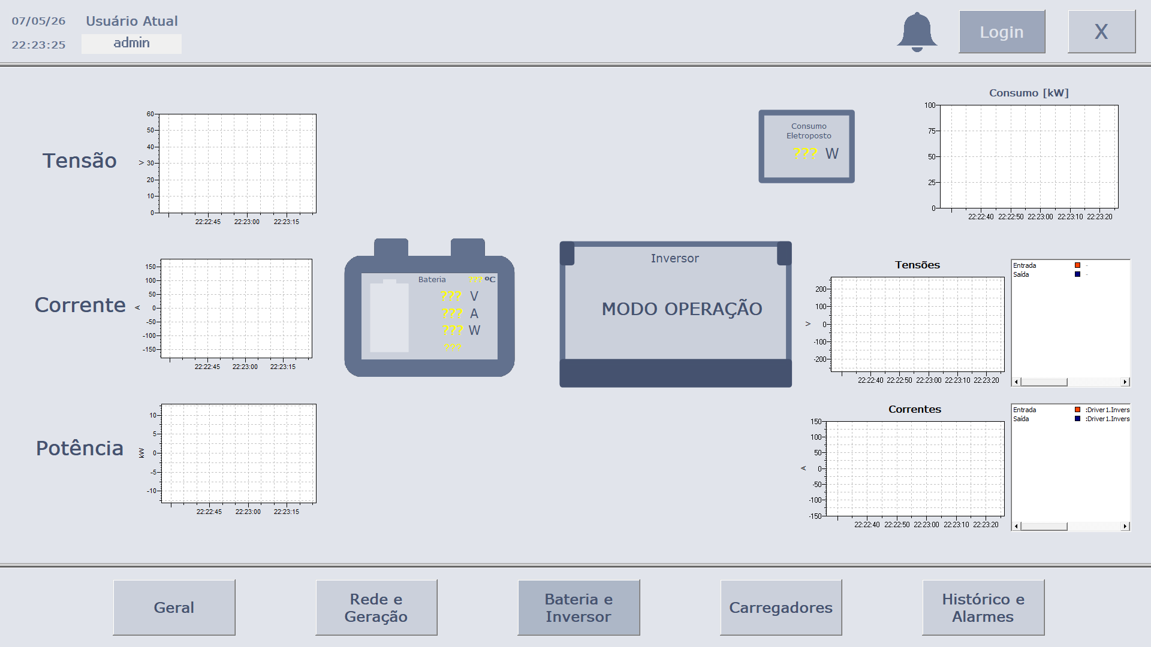
Bateria e Inversor
Unidade BYD e Multiplus II
Detalhamento das variáveis críticas de armazenamento:
•
SoC (State of Charge): Nível percentual de energia.
•
Saúde Térmica: Monitoramento de temperatura interna.
•
Frequência e Tensão: Estabilidade do barramento CA de saída.

Slide 8
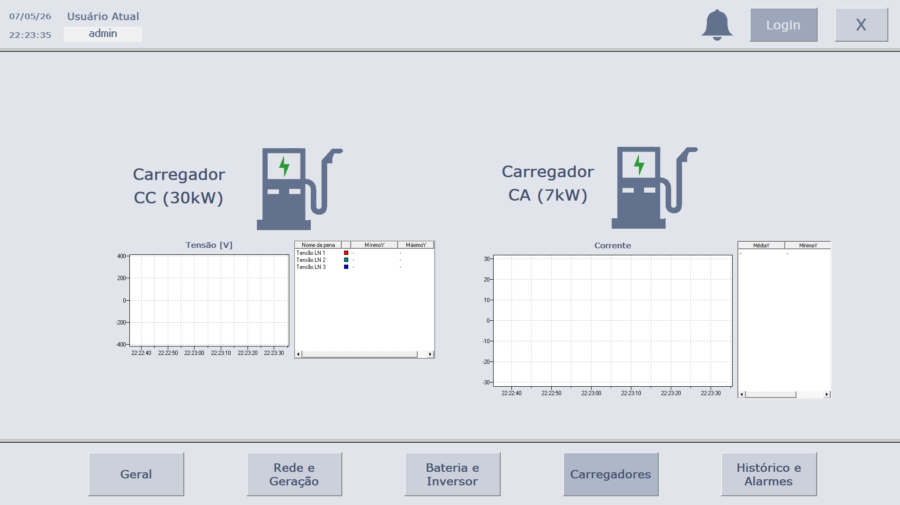
Controle de Carregadores
Gestão WEG (CC e CA)
Diferenciação via hardware:
•
Carregador CC (30kW): Medição direta via Multimedidor Schneider.
•
Carregador CA: Monitoramento via balanço energético do sistema SINEAX.
Visualização em tempo real da potência de recarga e tempo estimado.

Slide 9


Otimização Elipse E3 Demo
Limite de 20 Tags
Cálculos Internos
Agregação
Foco nas variáveis primárias (Tensão/Corrente) de cada um dos 5 equipamentos.
Potências calculadas via script ($P=V \times I$) para economizar tags de comunicação.
Uso de tags de "Média" e "Total" dos medidores Schneider e SINEAX.

Slide 10
Segurança e Alertas
14
4 Alarmes Discretos (Falhas Críticas, Equipamento Off)
10 Alarmes Analógicos (Sobre-tensão, Alta Temperatura)
Alarmes Totais
Histórico de eventos com reconhecimento de operador

Slide 11


Estrutura do Projeto E3
Navegação Dinâmica
Segurança de Acesso
Utilização de barra de menu inferior para troca rápida entre telas de Rede, Bateria e Carregadores.
Sistema de Login implementado com níveis de permissão (Usuário vs Admin) para controle de parâmetros.

Slide 12
Obrigado
Apresentação: SCADA E-Lounge UFPE
Maio de 2026

